Slide 1
Build bioinformatics pipelines with Snakemake
2016.09.20 김가경

Slide 2
Snakemake References
공식 documents https://bitbucket.org/snakemake/snakemake/wiki/Documentation
Johannes Köster and Sven Rahmann. Snakemake--a scalable bioinformatics workflow engine. Bioinformatics 2012, 28:2520-2522.Pubmed | PMC | Journal
Simple examples https://slowkow.com/notes/snakemake-tutorial/
이인구님이 정리한 tutorial https://github.com/dlsrnsi/snakemake_tutorial
고성능 병렬서버에서 snakemake 사용법 https://hpc.nih.gov/apps/snakemake.html
[BioPython 스터디 특강] Snakemake와 Joblib 소개
장혜린 학생 관련 발표자료
Notes:
http://biospin.github.io/biopy/#!doc/part2/d06.md

Slide 3
Basic rules
rule NAME:
input: "path/to/inputfile", "path/to/other/inputfile"
output: "path/to/outputfile", "path/to/another/outputfile"
params: param1=param1, pram2=param2
shell: "command --option1 {params.param1} --option2 {params.param2} {input} {output}"
shell 대신 python3 script를 실행할때는 “run:” 을 사용

Slide 4
Command line options
Option | Effect
-s FILE | 실행시키는 파일 specify
-n | dryrun: execution plan만 확인
-p | print all shell commands
-F | input file 존재 여부와 상관없이 모든 rule 실행
-j [N] | 사용 가능한 최대 core개수 설정 (default=1)
--config [KEY=VALUE [KEY=VALUE ...]] | workflow 내에 config 값 변환 가능
-d DIR | working directory 설정
-c CMD | 주어진 submit command 규칙을 따라 실행한다 (예: qsub)

Slide 5
Wild cards
$ snakemake -s EXAMPLE mapped_reads/A.bam
$ snakemake -s EXAMPLE mapped_reads/{A,B}.bam

Slide 6
Exercise following reference #3 (1)
Snakefile
SAMPLES = ['3C-629-2-1', '3C-629-2-2']
rule all:
input:
expand('{sample}.txt', sample=SAMPLES)
rule quantify_genes:
input:
genome = 'genome.fa',
r1 = 'fastq/{sample}_R1.fastq.gz',
r2 = 'fastq/{sample}_R2.fastq.gz'
output:
'{sample}.txt'
shell:
'echo {input.genome} {input.r1} {input.r2} > {output}'

Slide 7
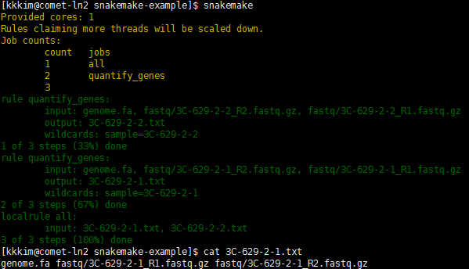
Exercise following reference #3 (2)

Slide 8
Exercise following reference #3 (3) - Not working~! ㅠㅠ
$ snakemake --forceall --dag | dot -Tpng > dag1.png
Format: "png" not recognized. Use one of:
Exception ignored in: <_io.TextIOWrapper name='<stdout>' mode='w' encoding='ISO-8859-15'>
BrokenPipeError: [Errno 32] Broken pipe

Slide 9
$ snakemake –dag > dag1.dot
dag1.dot
digraph snakemake_dag {
graph[bgcolor=white, margin=0];
node[shape=box, style=rounded, fontname=sans, fontsize=10, penwidth=2];
edge[penwidth=2, color=grey];
0[label = "all", color = "0.00 0.6 0.85", style="rounded,dashed"];
1[label = "quantify_genes\nsample: 3C-629-2-1", color = "0.33 0.6 0.85", style="rounded,dashed"];
2[label = "quantify_genes\nsample: 3C-629-2-2", color = "0.33 0.6 0.85", style="rounded,dashed"];
2 -> 0
1 -> 0
}
Notes:
$ snakemake –dag > dag.dot
$ dot –Tsvg < dag.dot > dag.svg
Error: Could not find/open font
$ display < dag.svg

Slide 10
RNA-seq analysis
Expression (Gene, Transcript)
Alternative splicing
Fusion gene
Variant calling (SNPs, Indels)
Allele specific expression
..etc..

Slide 11
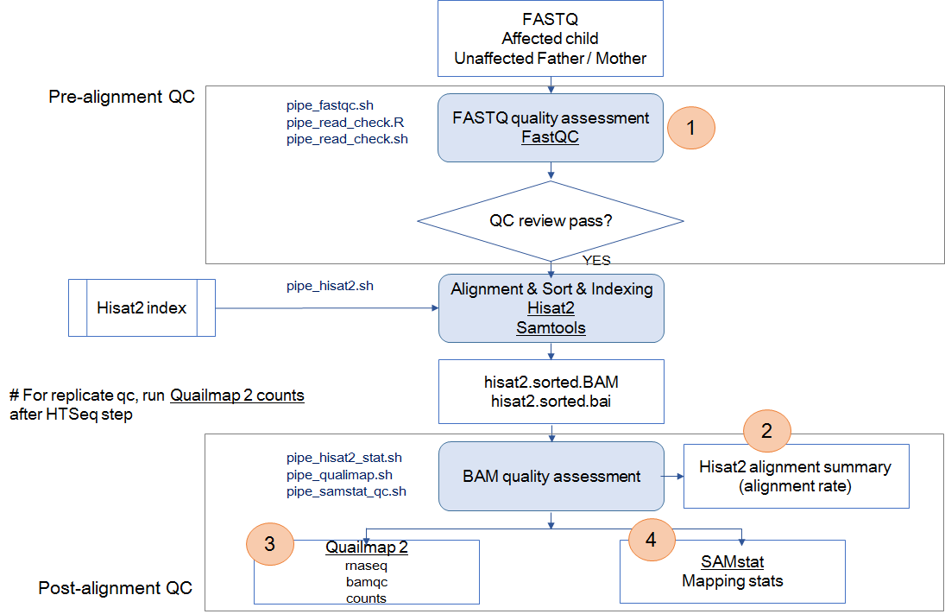
RNA-seq expression pipeline (1)
Let’s change to snakemake pipeline!

Slide 12
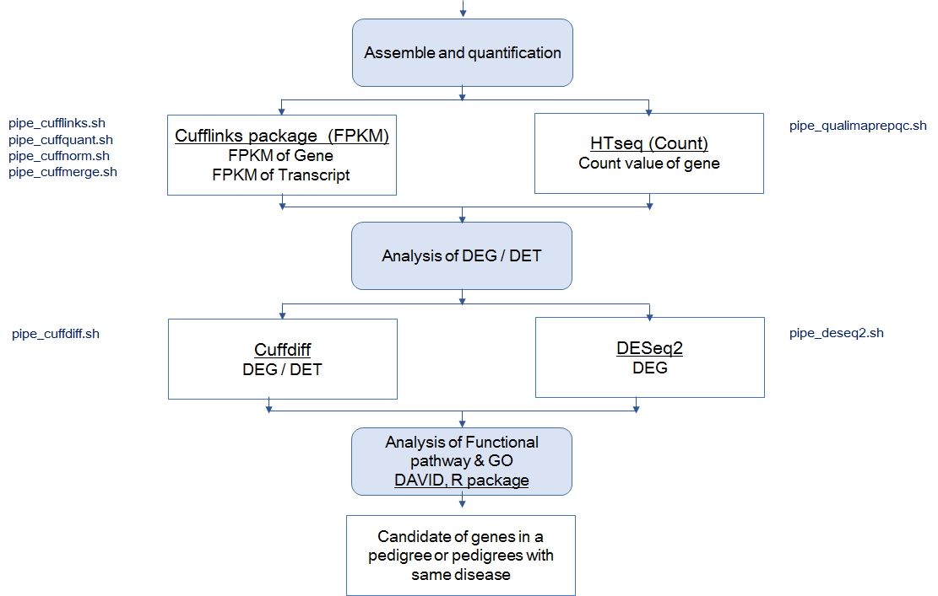
RNA-seq expression pipeline (2)

Slide 13
hisat2 alignment pipeline (1)
WDIR = "/home/kkkim/project/201604_RNAseq/"
workdir: WDIR
rule hisat2:
input: fwd="1.raw/{sample}_1.fastq.gz", rev="1.raw/{sample}_2.fastq.gz"
output: "3.aligned/hisat2/{sample}.sam"
threads: 32
params: GFF=GFF, Hisat2Index=Hisat2Index
shell: """
mkdir -p 3.aligned/hisat2
hisat2 -t -p {threads} --dta-cufflinks --rna-strandness RF \
--met-file 3.aligned/hisat2/{wildcards.sample}.metrics \
-x {params.Hisat2Index} -1 {input.fwd} -2 {input.rev} \
-S 3.aligned/hisat2/{wildcards.sample}.sam \
2> 3.aligned/hisat2/{wildcards.sample}.stat
"""

Slide 14
hisat2 alignment pipeline (2)
rule sam2bam:
input: "3.aligned/hisat2/{sample}.sam"
output: "3.aligned/hisat2/{sample}.bam"
threads: 32
shell: samtools view -b -h -S -@ {threads} -O bam -o {output} {input}
rule sort_bam:
input: "3.aligned/hisat2/{sample}.sam"
output: "3.aligned/hisat2/{sample}.sorted.bam"
threads: 32
shell: "samtools sort -@ {threads} -O bam -o {output} -T {output}.tmp {input}"

Slide 15
hisat2 alignment pipeline (3)
rule index_bam:
input: "3.aligned/hisat2/{sample}.sorted.bam"
output: "3.aligned/hisat2/{sample}.sorted.bam.bai"
shell: """
samtools sort -@ 32 -O bam -o {output} -T {input}.tmp
samtools index 3.aligned/hisat2/{sample}.sorted.bam
rm 3.aligned/hisat2/{sample}.sam
rm 3.aligned/hisat2/{sample}.bam
"""

Slide 16
장점
input, output 파일 형태를 파악하기 용이
전체 workflow의 visualization 가능
rule의 재활용이 용이
rule 속에 shell, python3, R 을 필요에 따라 직접 사용 가능
이미 input 파일이 만들어져 있는 경우, 다시 만들지 않고 그 파일 그대로 사용
단, input 파일이 output 파일보다 만들어진 시간이 나중일 경우에는 다시 rule을 execute: update된 input file이 있으면 그 단계부터 전개
project file을 configuration파일에서 설정: 최대한 pipeline자체를 변경하는 일이 없도록 함
configuration 파일을 변경하는 것 만으로 personalization 가능
final output을 만들기 위한 파일만 생성 :여러 개의 pipeline을 통합하여 운영가능
cluster environment에서 운영되도록 설계됨: 자동으로 어떤 rule들을 같이 실행시킬 수 있는지 파악, 다수의 core에서 동시에 실행가능
출처 : 장혜린 학생 발표자료

